Slide 1


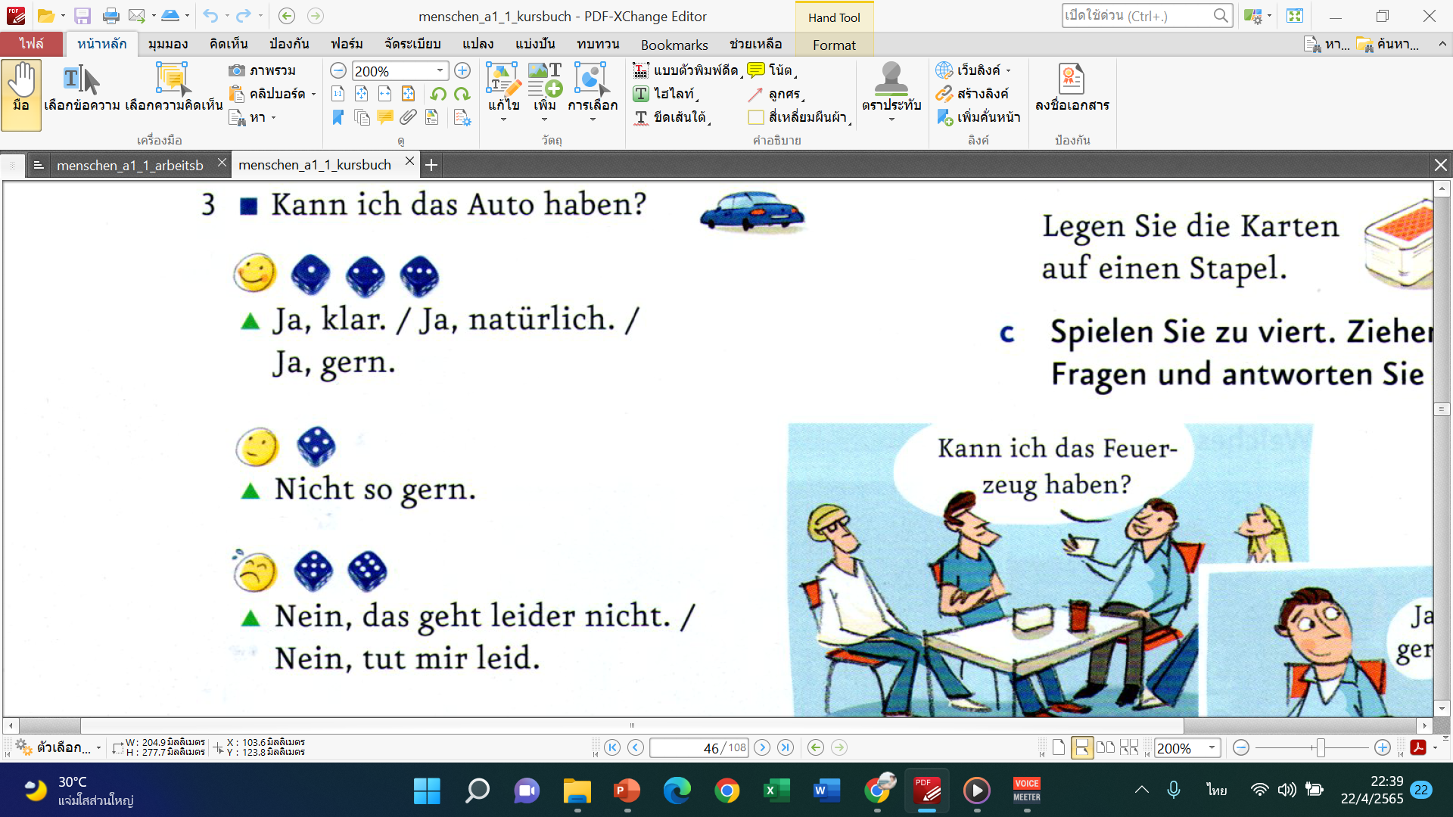
Kannst du Italienisch sprechen?
Können Sie mir helfen?
Könnt ihr Deutsch lesen?
Ja/Nein-Fragen

Slide 2

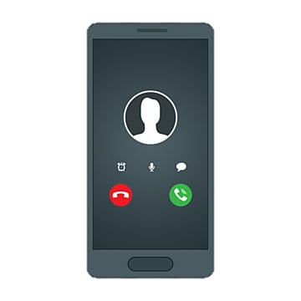
Spielzeit
Kann ich mal telefonieren?

Slide 3
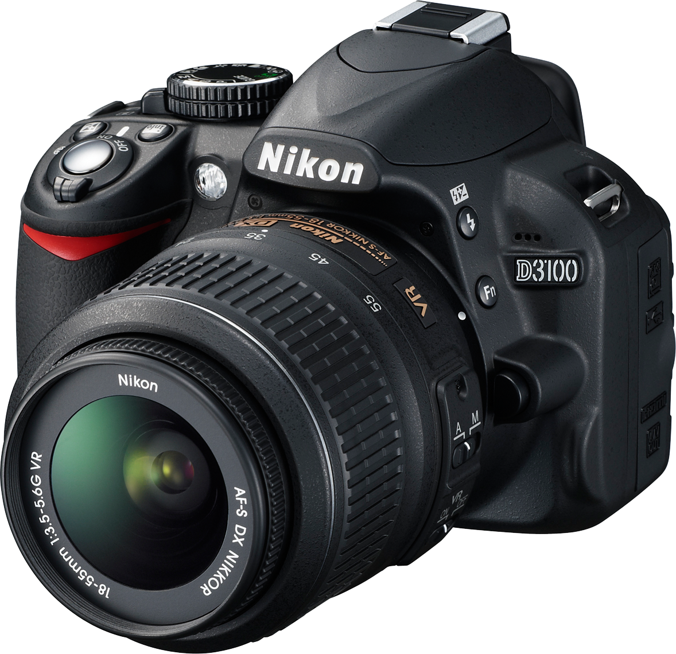
Spielzeit
Kann ich hier fotografieren?

Slide 4

Spielzeit
Kann ich hier
rauchen ?

Slide 5
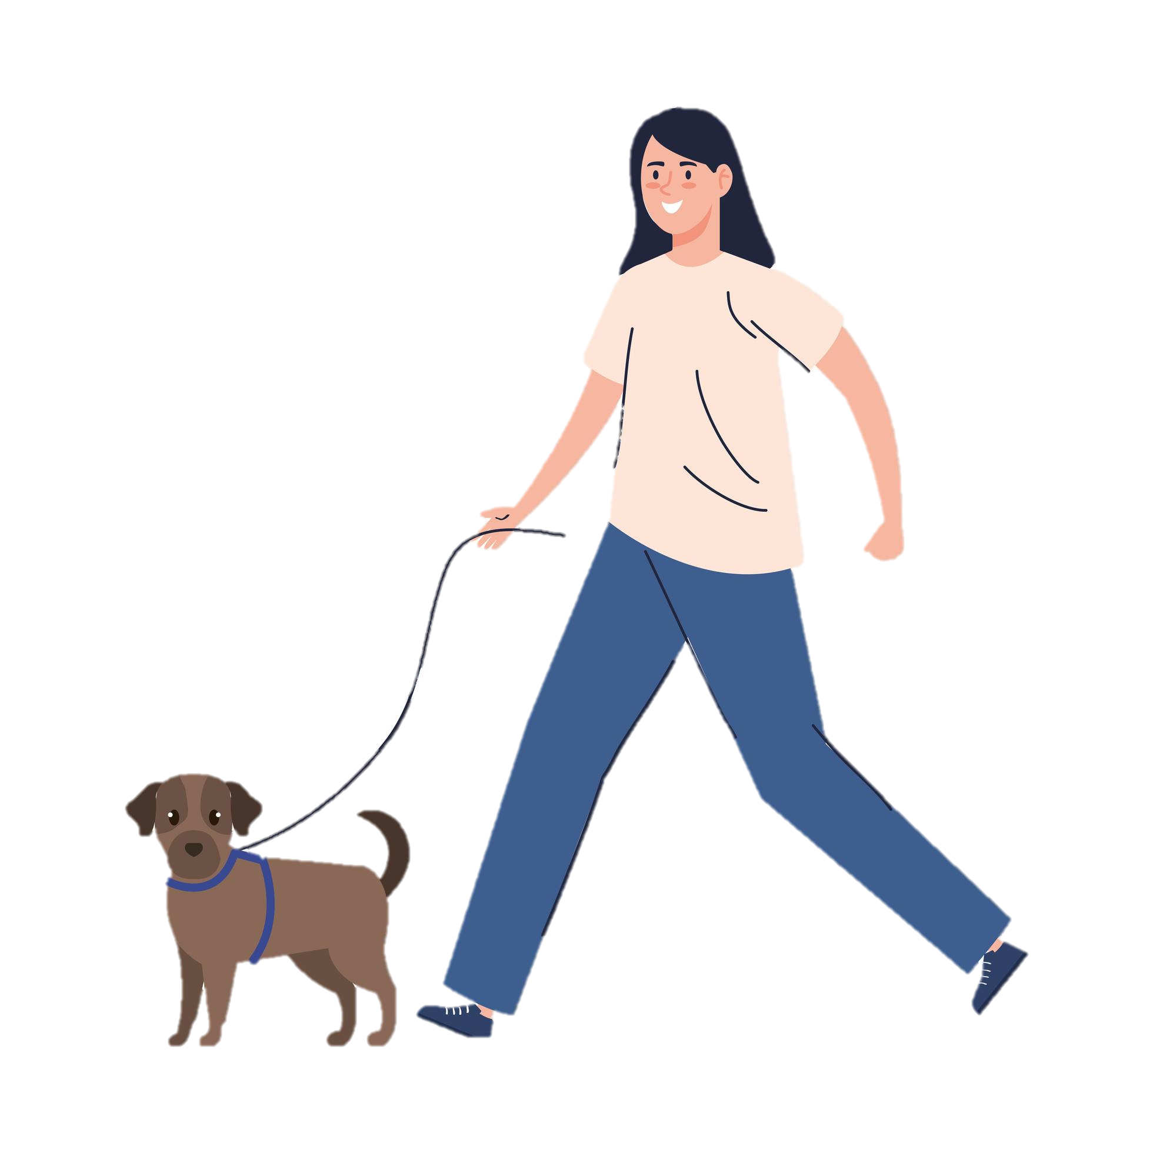
Spielzeit
Kann ich meinen Hund mitbringen ?

Slide 6
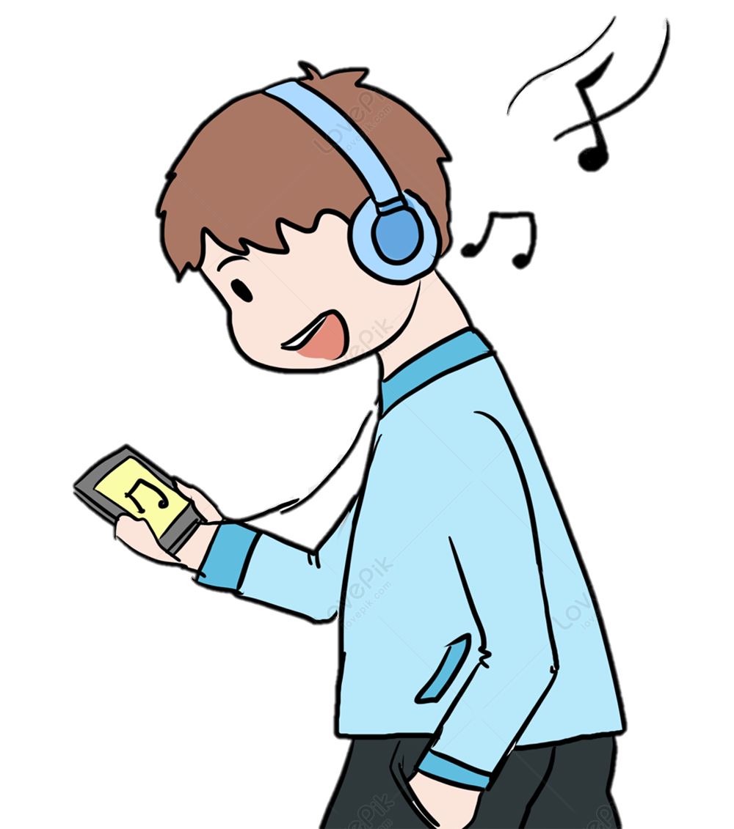
Spielzeit
Kann ich hier Musik hören?

Slide 7

Spielzeit
Kann ich das Handy haben?

Slide 8
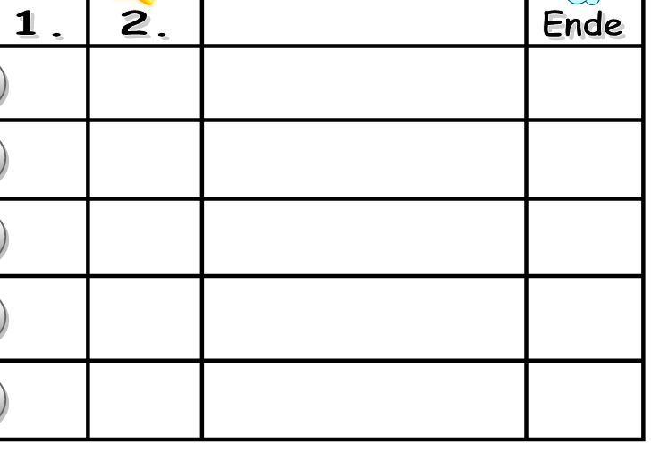
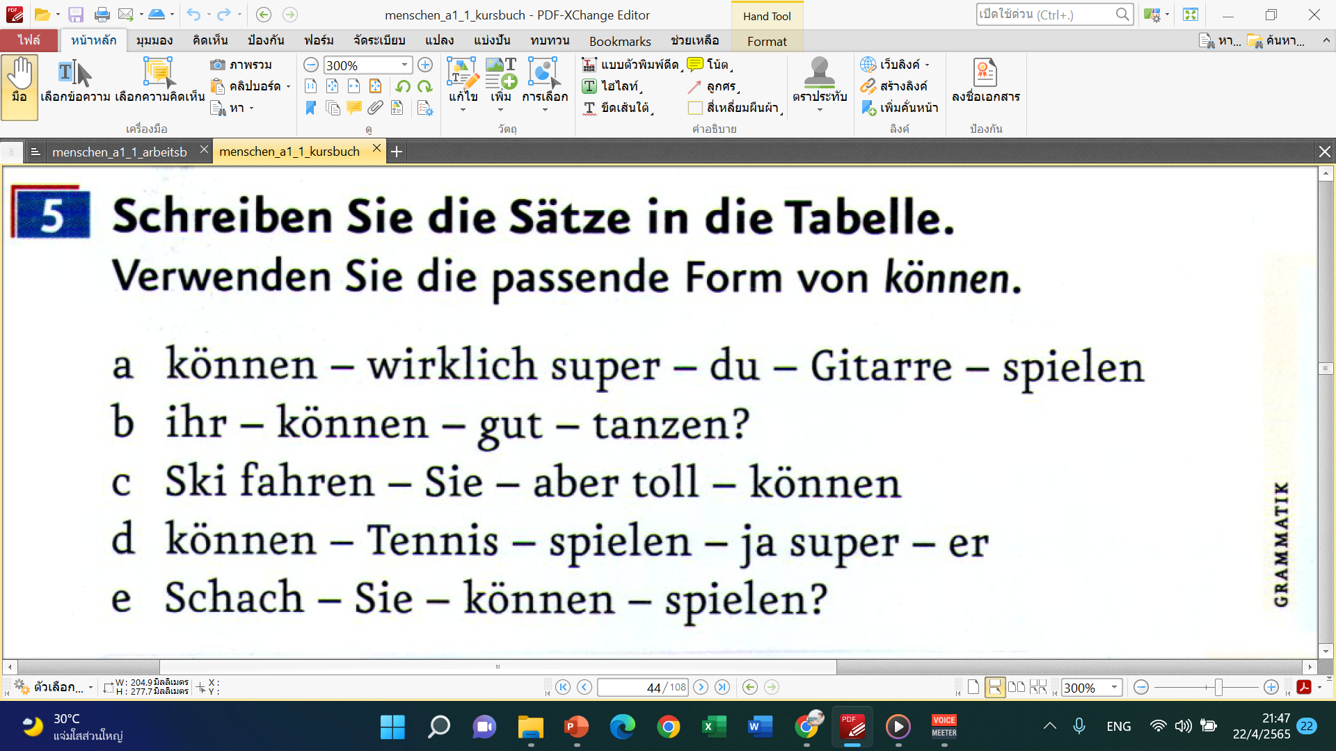
a
b
c
d
e

Slide 9
https://wordwall.net/th/resource/1905515/modalverb-k%C3%B6nnen

Slide 10
https://wordwall.net/th/resource/14622368/modalverb-k%c3%b6nnen/menschen-a1-lektion-7-%c3%bcbung-5

Slide 11
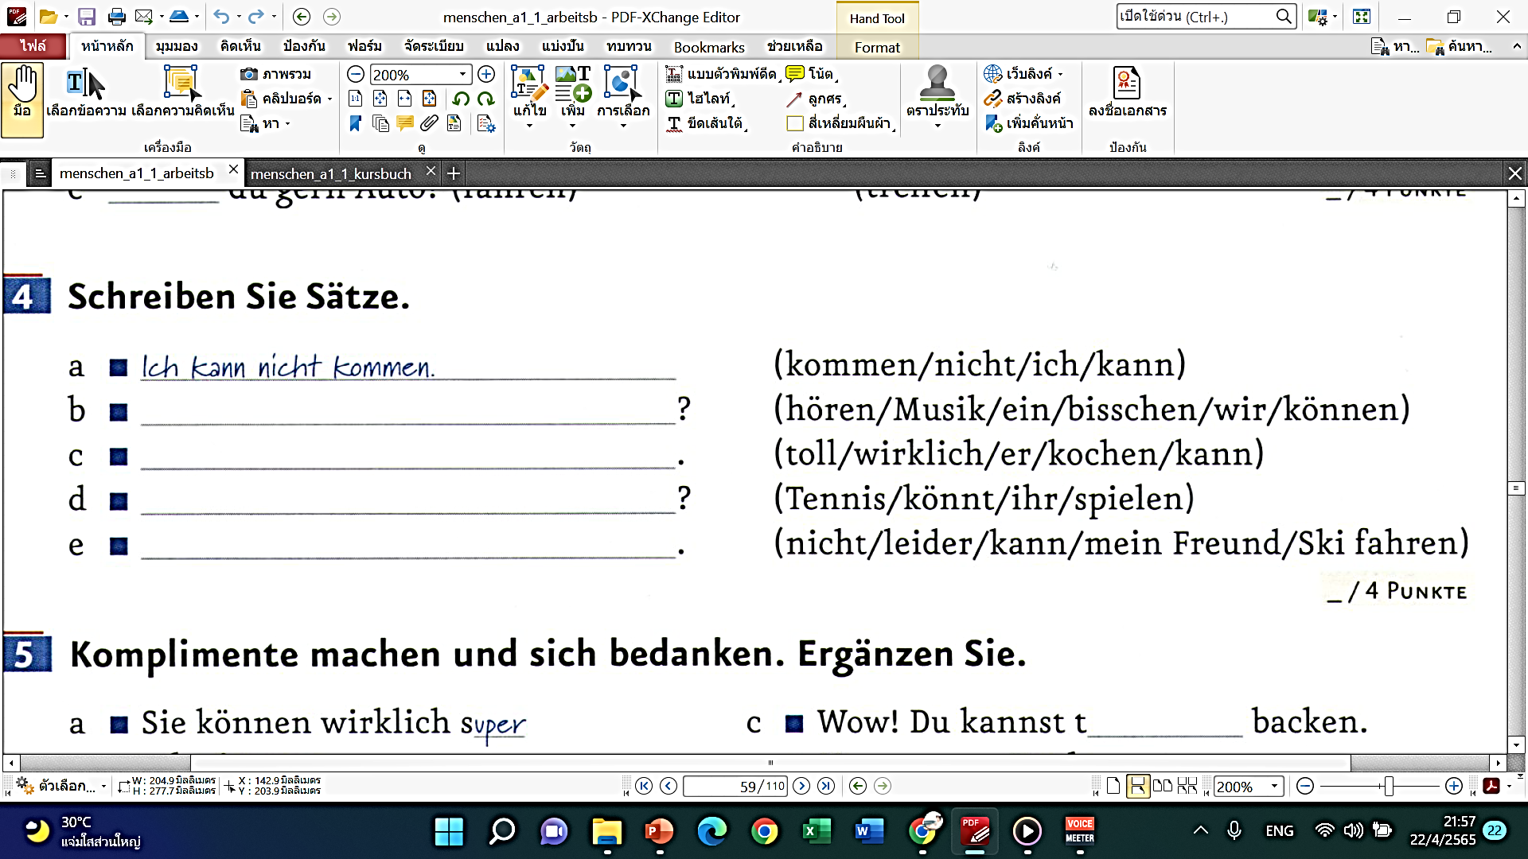

Slide 12


Was kannst du (nicht)machen?
kann
nicht
kann

Slide 13
